Slide 1

DAMAR İÇİ KATETER ENFEKSİYONLARI
VE ÖNLENMESİ
YAKINDOĞU ÜNİVERSİTESİ HASTANESİ ENFEKSİYON KONTROL HEMŞİRESİ
IŞILAY BOYACIOĞLU

Slide 2
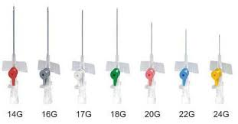
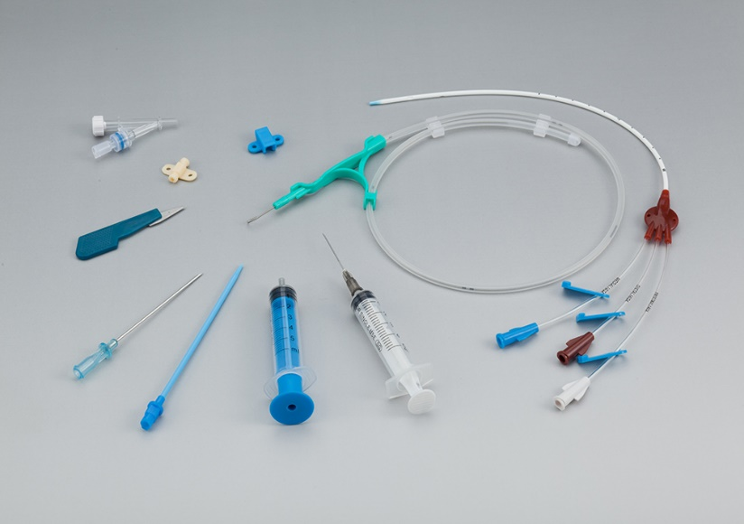
DAMAR İÇİ KATATER
Sıvı replasmanı, parenteral beslenme, kan ve kan ürünlerinin transfüzyonu, ilaç uygulamaları ve hemodinamik izlem amacı ile santral veya periferik damarlara yerleştirilen kateterlerdir.

Slide 3

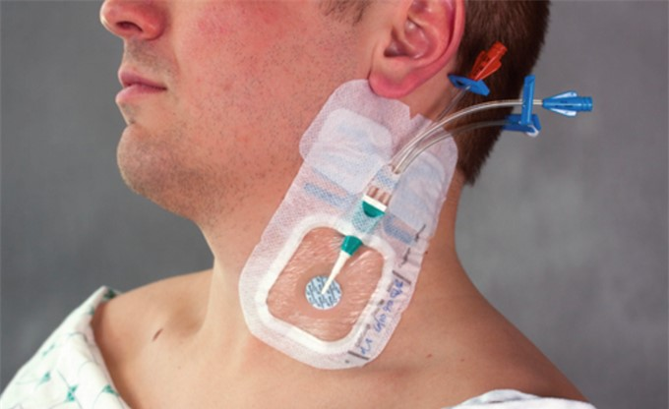
Damar içi yerleştirilen kataterlerden kaynaklı gelişen enfeksiyonlar tüm Sağlık Hizmeti İlişkili Enfeksiyonlar arasında dördüncü sıklıktadır.
Hastaneden kazanılmış primer kan dolaşımı enfeksiyonlarının %85’i SVK’lara bağlı gelişmekte olup en sık etkenler St. Aureus , gram negatif bakteriler ve candida speciesdir .

Slide 4
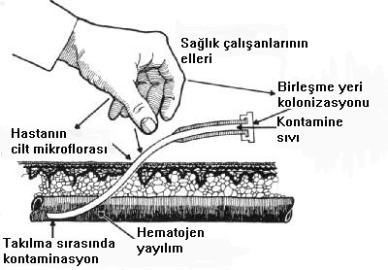
Mikroorganizmaların, damar içi kateterlere giriş yerleri.

Slide 5

NELER YAPMALIYIZ ?

Slide 6
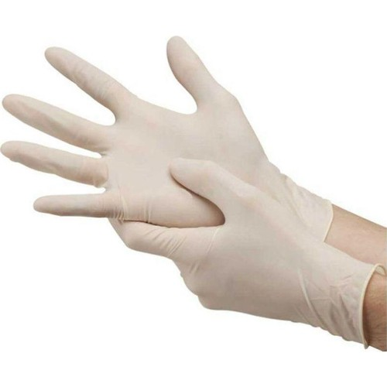

EL HİJYENİ
Damar içi katater giriş bölgesinin palpasyonu öncesinde ve sonrasında, kateter takılmasından, pansuman değiştirilmesinden ve kateterle ilgili her tür manipülasyondan önce ve sonra el hijyeni sağlanmalıdır .
Eldiven kullanımı el hijyeni gerekliliğini ortadan kaldırmaz.

Slide 7
ASEPTİK TEKNİK
DİK takılması ve bakımı sırasında aseptik teknik kullanılmalıdır .
Periferik DİK’leri takarken steril olmayan temiz eldiven giyilmeli ve ilgili hemşirelik protokolüne uygun olarak damar yolu açılmalı.
Arteriyel veya santral DİK’ler takılırken steril eldiven giyilmeli.
Periferik venöz DİK’lerin bakımı sırasında steril olmayan eldiven, diğer tüm kateterlerin bakımı sırasında steril eldiven giyilmelidir .

Slide 8
KATETER GİRİŞ YERİNİN BAKIMI
DİK takılmasından önce ve pansuman değişimi sırasında cilt uygun bir antiseptik solüsyonla temizlenmeli.
  %2’lik klorheksidin içeren antiseptik solüsyonlar tercih edilmekle birlikte,biokadin, iyodofor veya %70’lik alkol de kullanılabilir.
Kateter takılmadan önce giriş yerine sürülen antiseptik solüsyon cilt üzerinde kalmalı ve hava ile temas ederek kuruması beklenmeli .

Slide 9
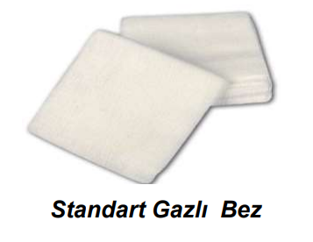
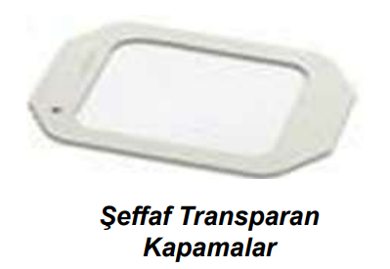
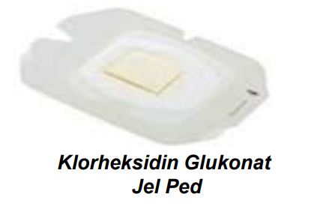
KATETER GİRİŞ YERİ ÖRTÜLERİ
Kateter giriş yerinin örtülmesi için steril gazlı bez veya steril, şeffaf, yarı geçirgen örtüler kullanılmalıdır.
  Arteriyel kateter giriş yerlerinde steril gazlı bez tercih edilmelidir.

Slide 10
KATETER GİRİŞ YERİ PANSUMANI
Tünelli santral venöz kateterlerin (SVK) ve portların giriş yerinin tamamen iyileştikten sonra kapatılmasına gerek yoktur.
Hasta fazla terliyor ise veya kateter giriş yerinden kanama veya sızdırma var ise, gazlı bez örtüler, şeffaf örtülere tercih edilmelidir.
Kateter pansumanı nemlendiğinde, gevşediğinde (bütünlüğü bozulduğunda) veya gözle görülebilir kirlenme meydana geldiğinde mutlaka değiştirilmelidir.
Servis veya poliklinik hemşiresi tarafından, hastalara ve hasta bakımında görev alan yakınlarına kateter giriş yerinde fark ettikleri herhangi bir değişiklik veya rahatsızlığı doktor/hemşireye bildirmeleri gerektiği konusunda eğitim verilmelidir.

Slide 11
KATETER GİRİŞ YERİ PANSUMANI
Steril gazlı bezle yapılan pansumanlar (arteriyel giriş yerleri dahil) 48 saatte bir, şeffaf örtü kullanılan pansumanlar haftada bir değiştirilmeli
Fungal ( mantar ) enfeksiyonları ve antimikrobiyal direnci arttırıcı etkileri nedeniyle kateter giriş yerine antibiyotik içeren krem uygulanmamalıdır.
DİK’ler su ile temas ettirilmemeli, hasta duş almadan önce kateter, bağlantı cihazları ve kateter giriş yeri su geçirmez bir örtü ile kaplanmalıdır.
DİK ‘lerin kapakları kapalı olmalıdır.

Slide 12
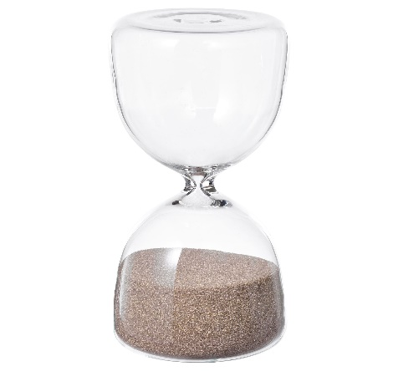
DAMAR İÇİ KATETERLERİN SEÇİMİ VE DEĞİŞTİRİLMESİ
DİK’lerin takılacağı bölge seçilirken hem enfeksiyon, hem de mekanik komplikasyon gelişme riski dikkate alınmalı
  Yarar/zarar göz önünde bulundurularak komplikasyon gelişme riskinin en düşük olduğu bölge ve teknik tercih edilmeli .
Kullanım endikasyonu ortadan kalkar kalkmaz kateter çekilmelidir .

Slide 13
DAMAR İÇİ KATETERLERİN SEÇİMİ VE DEĞİŞTİRİLMESİ
Santral venöz veya arteriyel kateterler rutin olarak değiştirilmemelidir .
  Her yeni girişim beraberinde ek enfeksiyon riski getirir .
Aseptik kurallara uyularak takıldığı konusunda şüphe bulunan tüm DİK’ler mümkün olan en kısa zamanda (mutlaka ilk 48 saat içinde) değiştirilmeli ,
Flebit gelişimini önlemek günlük olarak rutin pansumanlar değiştirilmelidir.

Slide 14
Bir enfeksiyon kaynağı olabileceği düşünülen DİK’in değiştirilmesi konusundaki karar klinisyen tarafından, hastanın durumu değerlendirilerek verilmelidir.
  Sadece ateşi olan bir hastada rutin olarak kateter değiştirilmemeli .
Kateter giriş yerinde pürülan materyal (enfeksiyon göstergesi) görülen her tür DİK en kısa süre içinde değiştirilmeli

Slide 15
Hemodinamik yönden stabil olmayan ve kateter ilişkili kan dolaşımı enfeksiyonundan şüphelenilen her hastada DİK değiştirilmelidir .
Kateter ilişkili kan dolaşımı enfeksiyonu şüphesi veya kateter giriş yerinde pürülan materyal olan hastalarda kateter değiştirme işlemi kılavuz tel aracılığı ile yapılmamalıdır .
Herhangi bir lokal ya da sistemik enfeksiyon bulgusu olmayan hastalarda, çekilen kateterlerin ucundan rutin kültür gönderilmemelidir.

Slide 16
İNFÜZYON SETLERİNİN VE
PARENTERAL SIVILARIN DEĞİŞTİRİLMESİ
İnfüzyon setlerinin değiştirilme tarihleri kayıt altına alınmalıdır:
  Katetere bağlı enfeksiyon kanıtlanmadığı veya bu yönde bir şüphe olmadığı sürece, sürekli infüzyon için kullanılan setler ve bunlarla ilgili her tür bağlantı 72 saatten daha kısa aralıklarla değiştirilmemeli
  Damar yolu sürekli olarak açık tutulmayan ve sadece günün belirli zamanlarında infüzyonla parenteral ilaç verilen hastalarda (örneğin, günde iki, üç veya dört kez “minibag” içinde hazırlanarak verilen antibiyotikler) her seferinde yeni set kullanılmalı, bir kez kullanılan set ağzı kapatılarak bir sonraki kullanıma kadar bekletilmemelidir .

Slide 17
Kullanım amacına göre infüzyon setlerinin değiştirilme sıklıkları:
  Sadece dekstroz ve amino asit içeren solüsyon veriliyorsa; 72-96 saatte bir
  Propofol infüzyonu için kullanılan setler: 6-12 saatte bir

Slide 18
Parenteral sıvıların değiştirilmesinde aşağıdaki kurallara uyulmalı:
  Lipid içeren solüsyonların (üçlü solüsyonlar gibi) infüzyonu 24 saat içinde tamamlanmalı
  Sadece lipidden oluşan solüsyonların infüzyonu 12 saat içinde tamamlanmalıdır.
    Volüm yüklenmesi konusunda endişe duyuluyorsa bu süre 24 saate kadar uzatılabilir.
  Kan ve kan ürünlerinin infüzyonu dört saat içinde tamamlanmalıdır .

Slide 19
İNTRAVENÖZ İLAÇLARIN PUŞE EDİLMESİ
Sadece damar içine sulandırılmadan direkt olarak verilmesinde sakınca olmayan ilaçlar intravenöz yolla puşe edilmelidir. Antibiyotikler kesinlikle puşe edilerek verilmemelidir.
İntravenöz yolla puşe edilecek ilaç tercihen ven valflerinden veya inraketler üzerindeki kapak ya da stop-cock kullanılarak verilmelidir. Ven valfleri kullanılmadan önce mutlaka %70’lik alkol veya bir iyodofor ile temizlenmelidir.
Sete iğneyle bağlantı yaparak infüzyon (saplama) diye bir yol yoktur !!!
Kullanılmayan bütün üçlü musluklar (stopcock) kapalı tutulmalıdır.

Slide 20
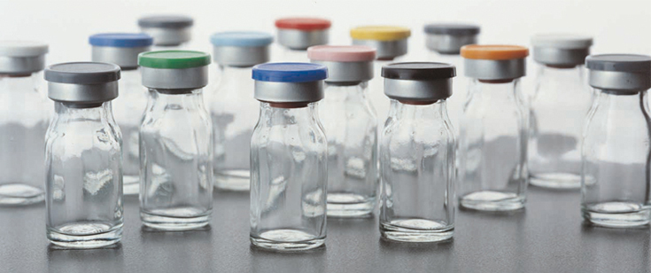
İntravenöz Karışımların
Hazırlanması ve Kalite Kontrolü
Her parenteral solüsyon açılmadan önce son kullanım tarihi ve görüntü kontrolü yapılmalıdır.
  Son kullanım tarihi geçmiş olan veya bulanık olduğu görülen, içinde partikül bulunan, kabında çatlak olan veya sızdırdığı fark edilen hiçbir parenteral solüsyon kullanılmamalıdır .
Parenteral ilaçlar veya katkı maddeleri için mümkün olduğunca tek dozluk ampul veya flakonlar tercih edilmelidir .
Tek dozluk ampul veya flakonlar içinde kalan solüsyonlar daha sonra kullanılmak üzere birbirine eklenerek saklanmamalıdır .

Slide 21
Parenteral karışımların hazırlanmasına başlamadan önce “El Hijyeni Talimatı”na uygun olarak el hijyeni sağlanmalıdır.
Sadece içinde prezervatif bulunan ilaçlar multidoz flakonlar halinde kullanılabilir. Bu tür kullanımlarda şu noktalara dikkate dilmelidir.
Üretici firmanın önerdiği saklama koşullarına uyulmalıdır.
Kulanım öncesinde multidoz flakonların giriş diyaframı %70’lik alkol ile temizlenmelidir.

Slide 22
Multidoz flakonların giriş diyaframına mutlaka steril bir iğne ile girilmeli ve dokunarak kontamine edilmesinden kaçınılmalıdır.
Yukarıda belirtilen kurallara uyularak kullanılan ve saklanan multidoz flakonlar üzerinde yazılı olan son kullanım tarihine kadar kullanılabilir.
Sterilitesi bozulan veya sterilitesinin bozulduğundan şüphe edilen multidoz flakonlar kullanılmadan atılmalıdır.
İçinde prezervatif bulunmayan hiçbir ilaç (ampul/flakon) multidoz olarak kullanılamaz. Bu tür ampul veya flakonlardan enjektöre çekilen ilaçların üzerine mutlaka hazırlandığı tarihi-saati, ilacın adını ve enjektördeki miktarı belirten etiket yapıştırılmalı ve en fazla 24 saat süre ile saklanmalıdır.

Slide 23
Periferik Venöz Kateterler
Kateter seçilirken kulanım amacı, muhtemel kullanılma süresi, bilinen komplikasyonlar (flebit ve infiltrasyon gibi) ve kateteri takan kişinin deneyimi dikkate alınmalıdır .
İV tedavinin 6 günden uzun sürmesi bekleniyor ise orta hat kateterleri veya periferik yoldan takılan santral kateterlerin kullanımı tercih edilmeli .
Şeffaf örtü kullanılıyor ise kateter giriş yerinin günlük inspeksiyonu yeterlidir.

Slide 24

Flebit (ısı artışı, hassasiyet, eritem, damar trasesinin palpe edilmesi gibi) veya enfeksiyon belirti ve bulguları geliştiğinde veya iyi çalışmadığı tespit edildiğinde periferik kateter değiştirilmelidir.
Çocuk hastalarda, komplikasyon (flebit veya enfeksiyon) gelişmediği sürece, PVK’ların İV tedavi tamamlanana kadar değiştirilmemesi gerekmektedir .

Slide 25
SANTRAL VENÖZ KATETERLER
Hasta bakımı için gerekli olan en az sayıda port veya lümene sahip SVK’ların kullanılması tercih edilmelidir .
Uzun süreli ve aralıklı damar erişimine ihtiyaç duyulan hastalarda kalıcı kateterler tercih edilmelidir. Sık veya sürekli damar erişimine gereksinim gösteren hastalarda ise periferik yoldan takılan santral kateter veya tünelli SVK’ların tercih edilmeli.
Diyaliz için kalıcı erişim yolu olarak SVK yerine fistül veya greft tercih edilmeli
Hemodiyaliz kateterleri, acil durumlar dışında kan alma veya hemodiyaliz dışı işlemler için kullanılmamalıdır.
Erişkin hastalarda enfeksiyon gelişme riskini azaltmak için tünelsiz SVK’ların jugüler veya femoral ven yerine subklavyan vene takılması önerilir.

Slide 26
SVK (periferik yolla yerleştirilen santral kateterler dahil) takılırken veya kılavuz tel üzerinden kateter değiştirilirken bone, maske, steril önlük, steril eldiven ve büyük steril örtüden oluşan maksimum bariyer önlemlerine uyulmalı ve aseptik teknik kullanılmalıdır.
Kısa süreli kateterlerde kateter pansumanı, gazlı bez kullanılmış ise iki günde bir, şeffaf örtü kullanılmış ise en az yedi günde bir değiştirilmelidir.
Kateter pansumanı ıslandığı, bütünlüğü bozulduğu, kirlendiği veya giriş bölgesinin inspeksiyonu gerekli olduğu zaman değiştirilmeli .

Slide 27
PERİFERİK ARTERİYEL KATETERLER VE BASINÇ MONİTORİZASYONUNDA KULLANILAN CİHAZLAR
Tek kullanımlık transdüserler, tekrar kullanılabilen transdüserlere tercih edilmelidir .
Katetere bağlı infeksiyon gelişmesini önlemek amacı ile periferik arteriyel kateterlerin rutin olarak değiştirilmemelidir .
Tek kullanımlık veya tekrar kullanılabilen transdüserler 96 saatte bir değiştirilmelidir. Sistemin diğer bileşenleri (tüp, sürekli yıkama cihazı ve yıkama solüsyonu dahil) de transdüser ile birlikte değiştirilmelidir .

Slide 28
Basınç monitorizasyon sisteminin bütün (kalibrasyon cihazı ve yıkama solüsyonu dahil) steril olmalıdır.
Basınç monitorizasyon sistemi ile emanları ilgili manipülasyon sayısı ve sisteme girişler minimum düzeyde tutulmalıdır.
Basınç monitorizasyon sistemine üçlü musluk yerine bir diyafram aracılığı ile ulaşılıyor ise diyafram sisteme giriş öncesinde uygun bir antiseptik solüsyonla temizlenmelidir.

Slide 29
TEŞEKKÜR EDERİM .

